Slide 1
PowerPoint 3 of 6
2026 Conference Agenda Report
ジェンダー・ニュートラル
および包括的な言語
Notes:
This is the third of six PowerPoints covering material in the 2026 Conference Agenda Report (or CAR for short).

Slide 2

2026 CAR PowerPoints
Introduction to CAR
Motions
3. ジェンダー・ニュートラル
および包括的な言語
4. DRT/MAT in NA: Helping Members Take Root
5. Literature, Service Material, and Issue Discussion Topics survey
6. Pricing Our Literature
Notes:
This PowerPoint covers the topic Gender-Neutral and Inclusive Language.

Slide 3
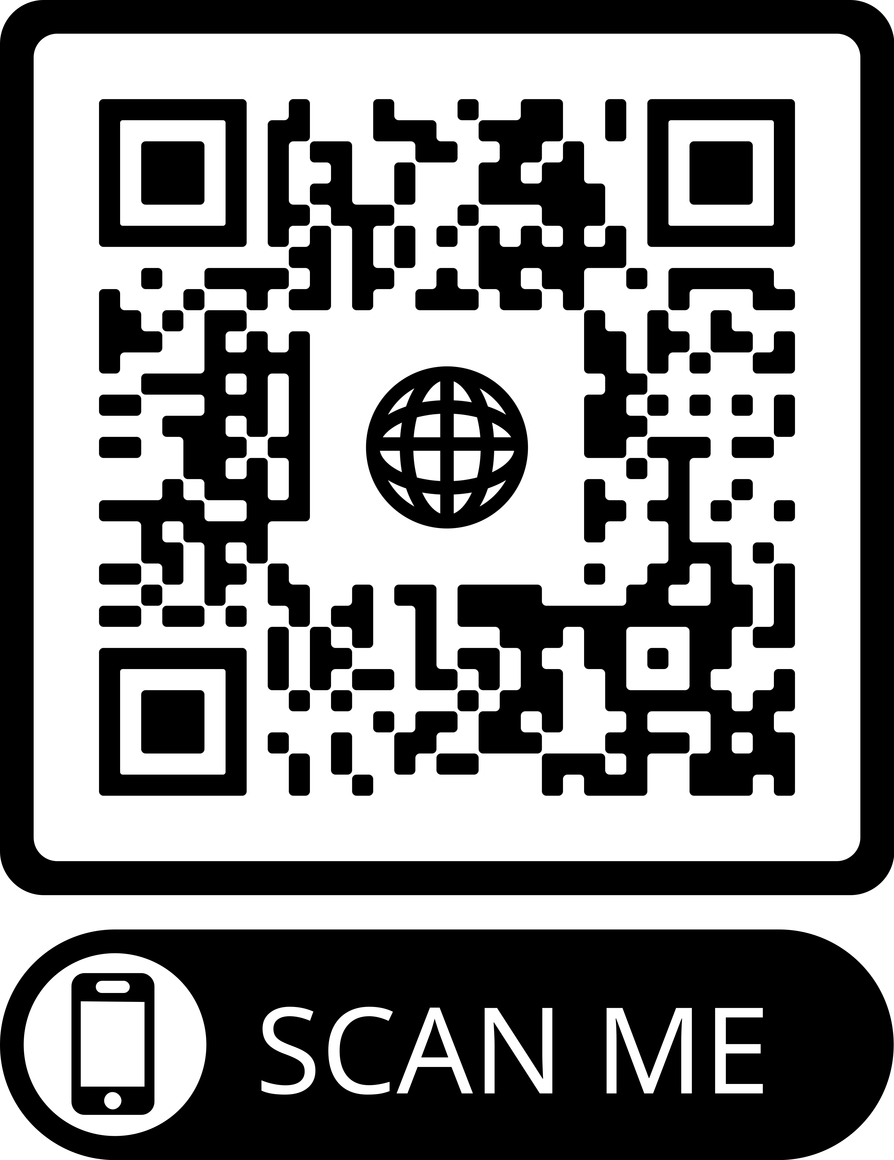
2026 CAR PowerPoints
These PowerPoints only cover the main points of the CAR. We encourage all members to read the CAR itself. Please visit na.org/conference for the complete 2026 CAR.
Notes:
These PPTs only cover the main points of the CAR. We encourage all members to read the CAR itself. Please visit na.org/conference for the complete 2026 CAR, the other PowerPoints, and other conference materials.

Slide 4

これは、今回のCARにディスカッション用の質問が含まれている2つのトピックのうちの1つです。 ワークショップでこれらの質問を話し合う際は、
これは決定の場ではなく、ディスカッションであることにご留意ください。合意に至る必要はありません。
これは、お互いの声を聞き合い、考えを整理し、入力フォーム（input form）に反映させるための機会です。 入力フォームは na.org/survey にあります。
Notes:
Gender-Neutral Language in NA Literature is one of two topics with discussion questions included in this CAR. If you are discussing these questions in your workshop, please note that this is a discussion, not a decision - you don’t need to come to an agreement. It’s an opportunity to hear each other and gather your thoughts for the input form, which you can find at na.org/survey.

Slide 5
NAの文献におけるジェンダー・ニュートラルで包括的な言語
回復に至っていないアディクトの中には、NAのミーティングにおいて十分に受け入れられている、あるいは包摂されていると感じられない重要な人々の集団が存在しています。
NAの多くの美しい側面のひとつは、年齢、民族、経済状況、信条などに関係なく、私たちのプログラムがどんなアディクトにも機能するということです。私たちは『大きなテント』のフェローシップです。私たちの課題は、それを他の人たちにどう伝えるかということです。私たちのコミュニティにいるすべての人に対して、NAが開かれた多様なフェローシップであることを、どのようにすればよりよく示すことができるでしょうか。そして、すべてのアディクトが私たちの部屋の中で等しく安心していられるようにするために、私たちに何ができるでしょうか？」
2008 CAR, Who Is Missing From Our Meetings?
Notes:
The topic of gender-neutral and inclusive language stems from the fact that some significant populations of still-suffering addicts do not feel fully accepted or included in Narcotics Anonymous meetings.
The question of how to make meetings more welcoming is not a new one. This passage from the 2008 CAR could have been written just as easily today:
One of the many beautiful aspects of NA is that our program works for any addict, regardless of age, ethnicity, economic status, belief system, and so on. We are the ‘big tent’ fellowship. Our challenge is to communicate that to others. How can we better demon¬strate to all of the people in our communities that we are an open and diverse fellowship? And what can we do to help all addicts feel equally comfortable in our rooms?”

Slide 6

ジェンダー中立の言語は、直近2回のWSCサイクルにわたって、フェローシップの関心事項となってきました。
このテーマを扱った動議は2020年のCARに掲載
されましたが、パンデミックによる制約のため、WSC 2020では取り上げられませんでした。 2023年には、WSCが動議14を可決しました。「次回のWSCでの検討のために、NA文献におけるジェンダー特定的な言語を、ジェンダー中立かつ包摂的な言語へ変更すること、および／または追加の文言を行う可能性を調査するプロジェクト計画を作成するよう、ワールドボードに指示する。」
Notes:
Gender-neutral language has most recently been on the Fellowship’s radar for two conference cycles. A motion addressing this topic appeared in the 2020 CAR but was not taken up at WSC 2020 due to limitations imposed by the pandemic. In 2023, the WSC passed Motion 14: “To direct the World Board to create a project plan for consideration at the next WSC to investigate changes and/or additional wording to NA literature from gender specific language to gender neutral and inclusive language.”

Slide 7
2026-2029 NAWS 戦略計画
計画における目標7は、「多様なフェローシップにおける包摂性についての意識を高め、対面およびオンラインのミーティングにおいて、すべてのメンバーおよび将来のメンバーが安全で、歓迎され、包摂されていると感じられるよう、グループを支援するためのツールを開発すること」です。
それに対応する提案された解決策の一つが、「NA文献におけるジェンダー特定的な言語を、ジェンダー中立かつ包摂的な言語へ変更すること、そして／または追加の文言を行う可能性を調査すること」です。
Notes:
Since then, conference participants have been working together to identify goals and solu¬tions for inclusion in the NAWS Strategic Plan. Objective 7 of the plan is to “Raise the level of consciousness regarding inclusiveness in our diverse Fellowship, and develop tools to support groups in ensuring that all members and potential members feel safe, welcomed, and included at in-person and virtual meetings.” One of the corresponding suggested solutions is “Investigate changes and/or additional wording to NA literature from gender-specific language to gender-neutral and inclusive language.”

Slide 8
5,500人を超えるNAメンバーが、自身の見解を共有しました。
50％は、NA文献の文言をジェンダー包摂的なものに変更することが、前向きな影響をもたらすと考えていると回答しました。
約45％は、文献を変更することを支持しないと回答しました。
2023-2026 IDT Survey
Notes:
Gender-neutral language in NA literature was also selected as an Issue Discussion Topic by the 2023 WSC, and we have had a survey posted throughout the cycle. Over 5,500 responded, and it is clear that many have strong feelings about this issue. 50 percent said they believed that changing the wording of NA literature to be gender inclusive would have a positive effect. About 45 percent did not support changing the literature.

Slide 9
多くの回答はロシアから寄せられました。そこでは、現在の法律や政治的圧力により、ジェンダーやアイデンティティに関する問題が特に困難な状況に置かれています。
ある程度、ロシアからの回答は、NA文献に関して私たちが議論している種類の変更とは異なる一連の問題に関連している可能性があります。
ロシアからの回答を除くと、NA文献におけるジェンダー中立の変更を支持する割合は62％に、支持しない割合は32％に変わります。
2023-2026 IDT Survey
Notes:
It’s worth noting that there was a lot of input from Russia, where current laws and political pressures have made issues related to gender and identity particularly fraught. In some respects, the responses from Russia may be related to or influenced by a different set of issues than the type of changes we are dealing with related to NA literature. Setting aside Russian responses, the balance shifts to 62% in support of gender-neutral changes to NA literature and 32% against. In a Fellowship as diverse and international as NA, making collective decisions can be challenging. The World Board hopes that clarifying the exact nature of the changes being considered and continuing the conversation about the issues will help us build consensus as a Fellowship. The 2026 Conference Report will include a compilation of the survey data on this Issue Discussion Topic.

Slide 10
ジェンダー・ニュートラルな言語とは何か？
ジェンダー・ニュートラル言語には、以下の三つの異なる要素が含まれます
・私たちのメンバーおよび潜在的メンバーを表す際に使う言葉
・自分が理解している神を表す際に使う言葉
・ステップおよび伝統の言葉
WSC 2026の出発点として、ワールドボードはメンバーおよび潜在的メンバーを表現するために使用される言葉にのみ焦点を当てる予定です。 ワールドボードは、このテーマに関して、動議14の指示に従いプロジェクト計画を提示します。
Notes:
When we talk about gender-neutral language, we are really discussing three separate things: the words we use to describe our members and potential members, the words we use to describe God, and the words of our Steps and Traditions. These three things should not be treated as a single question but addressed individually, as they impact NA’s literature differently and, in the case of the Steps and Traditions, require a different revision process. For WSC 2026 as a starting point, the board intends to focus just on the language used to describe our members and potential members. The board will offer a project plan on this topic, as directed by Motion 14. While the 2025 Interim WSC decided that initiatives for new or revised recovery literature, service material, or IDTs were to be submitted via the CAR Survey rather than through motions, the project plan called for in Motion 14 asks for a project to investigate changes, not to do any immediate revisions; therefore it does not fit into one of those categories and will have its own project plan.

Slide 11
ジェンダー・ニュートラルな言語とは何か？
メンバーおよび潜在的メンバーについて話す場合
ジェンダーニュートラル:
IP #7, 私はアディクトなのだろうか?:
“簡単に言えば、アディクトとは、人生が薬物によって支配されている人間のことだ”
IP #7はすでにジェンダーニュートラル!
性別特有の言葉:
ホワイトブック/ベーシックテキスト, 「アディクトとは」: 簡単に言えば、アディクトとは、人生が薬物によって支配されている男または女のことだ」（日本語訳では”人間”になっている）
Notes:
Some of the input not in support of making NA literature gender-neutral seemed to reflect some misunderstanding of what gender-neutral language actually means for our literature. A clear example can be seen in the first paragraph of IP #7, Am I An Addict?, which states “Very simply, an addict is a person whose life is controlled by drugs.” This differs from the wording in “Who Is An Addict” in the Little White Book, commonly read at meetings, which reads, “Very simply, an addict is a man or woman whose life is controlled by drugs.”

Slide 12

「男性または女性」と「人」という表現の違いは、多くの人にとってはささいなことのように思えるかもしれません。
しかし、一部のアディクトにとっては、それが所属感を持つかどうかにおいて大きな違いとなります。
新しいNAの文献は、2012年の『リビング・クリーン』を皮切りに、ジェンダーに中立的な表現を目指してきました。
Notes:
The difference between “a man or woman” and “a person” may seem insignificant to many of us. Yet for some addicts, it makes all the difference. Gender-neutral language smooths the path for identification in ways most members may not even notice. In fact, many are unaware that new NA literature has been written to be more gender neutral since 2012, with the publication of Living Clean.

Slide 13

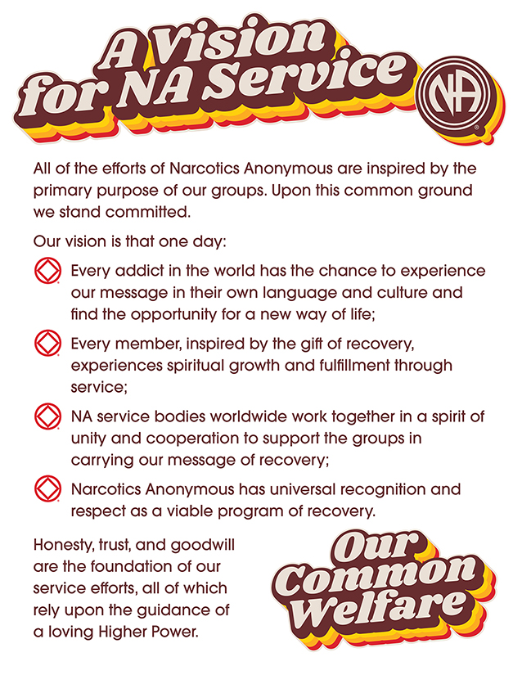
2023年のWSCでは、会議は合意に基づき「NAサービスのビジョン」の文章を修正することを決定し、「his or her own language and culture（彼または彼女自身の言語と文化）」という表現を「their own language and culture（それぞれの言語と文化）」に変更しました。
このビジョン声明は、この議論の核心を示しています。つまり、世界中のすべてのアディクトが私たちのメッセージを体験する機会を持てるということです。
Notes:
At the 2023 WSC, the conference made a consensus decision to revise “A Vision for NA Service,” changing the phrase “his or her own language and culture” to read “their own language and culture.” The Vision statement gets to the heart of what this discussion is all about: Every addict in the world has the chance to experience our message.

Slide 14

なぜ表現を変えないのか？
私たちの基本文書を変更すると、NAの長年の伝統的な強みの一部を失うかもしれないという懸念。
誰かが表現を気に入らないたびに文献を改訂するという前例を作ることへの懸念。
「壊れていないものを直す必要はない」という考え。
Notes:
For some members, the idea of altering our Basic Text may raise concerns that NA might lose some of its time-honored strength. These members worry about setting a precedent of revising literature any time someone dislikes how it is phrased. The prevailing view of the members who gave input opposed to changing the language was essentially “If it ain’t broke, don’t fix it.”

Slide 15
しかしながら…
…現在の言葉遣いは、すべての人にとって機能しているわけではありません。
特にグループリーディング（読み合わせ）では、ジェンダーで区別された言語のために排除されていると感じるメンバーからの声がますます増えています。グループリーディングは、多くのアディクトにとってNAプログラムと初めて接する機会です。そして、これらはあくまで残ったメンバーの声に過ぎません。2024年のメンバーシップサーベイによると、メンバーは初めてのNAミーティングを非常に重要だと認識しています。NAに留まるきっかけに何が影響したかを尋ねたところ、サーベイの回答者の83％が「“これは自分の話だ”と感じられること（identification）」が重要な要素であったと報告しています。
Notes:
However, while the language of NA may not be “broken,” the simple truth is that it isn’t working for everyone. World Services hears more and more from members who feel excluded by the gendered language in our literature—especially the group readings, which are many addicts’ first exposure to what NA is all about. What’s more, a survey of members cannot capture the voice of the most vital population: suffering addicts who went to their first NA meeting, felt they didn’t belong, and never came back. The 2024 Membership Survey indicates that members perceive their first NA meeting as very important. When asked what influenced them to stay in NA, 83 percent of reported identification as a key component. We cannot discount those potential members who are missing from the conversation.

Slide 16
私たちの歴史を振り返ると…
ベーシックテキストは以前にも、より多くのアディクトが歓迎されていると感じられるように改訂されたことがあります。
「どのように効果があるのか」という章にはかつて、「習慣を持たない、あるいは続けない唯一の方法は、最初のフィックス（注射）、錠剤、あるいは酒を摂取しないことだ」と書かれていました。
しかし、薬物使用の形が異なるため、その表現に共感できないアディクトもいました。より包括的な言葉が必要とされ、より多くのアディクトが私たちのフェローシップに歓迎されるようになったのです。
1986年のワールドサービスカンファレンスでは、ベーシックテキストの表現を改訂する動議が可決され、「盛んに使っていたころのアディクトに逆戻りしない方法はただ一つ、最初の一回に手を出さないことだ」と書き換えられました。
Notes:
Looking at our history, we find that the Basic Text has been revised before for this exact reason: to expand the circle of addicts who feel welcome as members. The original chapter “How It Works” stated that “The only way to keep from getting or continuing a habit is not to take that first fix, pill, or drink.” As our Fellowship evolved and grew, some addicts spoke up. They didn’t relate to “that first fix, pill, or drink” because their using took some other form. It was clear that more inclusive language was needed to welcome more addicts into our Fellowship. The 1986 World Service Conference passed a motion to revise the Basic Text language to read, “The only way to keep from returning to active addiction is not to take that first drug.”

Slide 17

私たちの歴史を振り返ると…
1986年に改訂された部分： …最初のフィックス（注射）、錠剤、または飲酒…
WSC 2026での議論での可能な変更案： …非営利的なフェローシップ、あるいは男女の集まり…
…最初の一回…
…非営利なフェローシップ、または人々の集まり…
Notes:
With this simple change, the sentence carries as much weight as it ever did. Nothing was lost, while for those who could not identify with the specific words “fix, pill, or drink,” a sense of acceptance and belonging was gained. A majority of survey respondents seem to believe that changing “a society of men and women” to “a society of people” and so forth could have the same effect.

Slide 18

回復の中で、私たちは違いではなく、共通点に目を向けることを学びます。
しかし、新しい仲間はしばしば自分を「救いようのないほど特別」と見てしまいがちです。 世界中のアディクトがナルコティクス・アノニマスで歓迎されていると感じられるように議論する際に、私たちを導くのは一体性というスピリチュアルな原理です。
私たち全体の福利が最優先されるべきです。
Notes:
As we mature in our recovery, we learn to focus on our similarities, not our differences. But newcomers can have a tendency to home in on the differences, often viewing themselves as “terminally unique.” It is the spiritual principle of unity that guides us as we discuss the implications of altering our older literature to be more inclusive. Inclusive language doesn’t divide; rather the opposite: We are a society of people. Our primary purpose is to carry the message to the addict who still suffers. Regardless of our personal beliefs, we all wish to make addicts everywhere feel welcome. Our common welfare should come first. The question of exactly what that looks like in action has sparked impassioned and thought-provoking discussions in workshops around the world.

Slide 19
ディスカッション用アイスブレイク
今回のサイクルで行っている多くの議論は、ナルコティクス・アノニマスに初めて来た人たちがここを「自分の居場所」と感じられるかどうかを考えることを求めています。 そのため、CARの質問について話し合う前に、私たち自身が参加したときにどのように「救いようのないほど特別」と感じたかを少しの間振り返ってみたいと思います。
あなたがニューカマーだった頃を思い出してください。 どのような点で自分が違う、特別、あるいは部外者のように感じましたか？ そして、どのようなことが、NAが自分の居場所であると気づかせてくれましたか？
ディスカッションのため一時停止
Notes:
Discussion Icebreaker
[Facilitator, if you already did this ice breaker before the other set of discussion questions, you could choose to take time here to call on some people who didn’t get a chance to share before or skip the ice breaker for this session.]
Because so many of the discussions we are having this cycle are asking us to consider the experience of those coming into Narcotics Anonymous and trying to decide whether this is home, before we discuss the questions in the CAR we want to take a few minutes to consider some of the ways in which we each may have felt “terminally unique” when we came in. Think back to when you were new: What were some of the ways you felt different or unique or like an outsider? What helped you recognize that NA was where you belonged?
I’ll start: [Facilitator, share your experience]
Who else wants to share?

Slide 20
ディスカッションクエスチョン
これらの質問に関しては、人（メンバーおよび潜在的メンバー）を表す言葉に焦点を当てることを意図しています。ハイヤーパワーを表す言葉については対象外です。例えば「男性と女性」から「人々」への言い換えのような表現の変更は、私たちの文献のメッセージの意味を変えるものではなく、より多くの人が共感できるようにするものです。ステップや伝統の言葉の扱いについては、今後の議論の対象となります。
私たちは皆、誰もが回復できる安全で歓迎される包摂的なフェローシップを提供したいと考えています。その上で、メッセージをより効果的に伝えるために、文献のこうした表現の変更を検討することに前向きでしょうか？
もしそうでない場合、その理由は何でしょうか？
ディスカッションのため一時停止
フィードバックは4月1日までに na.org/surveys で共有してください！
Notes:
Discussion Questions
At WSC 2026, conference participants will spend time discussing this issue. To help inform the discussion, please spend some time at your CAR workshop discussing this question, and provide us with your feedback by April 1st 2026 at na.org/surveys.
For the purposes of these questions, we intend to focus on gender neutral language in NA literature as described in the CAR essay—changes in the language that describes people (members and potential members) not language that describes a Higher Power. These changes in wording—from “men and women” to “people,” for instance—don’t change the meaning of the message in our literature; they allow more people to identify with it. Issues of the wording of our Steps and Traditions are for a future discussion.
Given that we all want to provide a safe, welcoming inclusive Fellowship where every¬one can recover (regardless of . . . ), are we willing to explore these types of changes in our literature in order to carry the message more effectively? If not, why not?
Remember, this is a discussion, not a decision—you don’t need to come to agreement. It’s an opportunity to hear each other and to gather your thoughts for the input form.

Slide 21
Five other PowerPoints available online
CAR survey available online
CAR available for download
worldboard@na.org
na.org/conference
Notes:
We hope this PowerPoint has helped in your discussion of this material. Please share your thoughts on this IDT at na.org/survey. Your input will be considered by conference participants at the World Service Conference in May.
You can find some groups’ ideas for alternative gender-neutral readings at na.org/gender.
Please note that there are five other PowerPoints that focus on the rest of the CAR. These resources and the CAR itself, and the CAR survey are available online at www.na.org/conference.
We welcome your questions and your feedback on the CAR, and all other issues, at worldboard@na.org.

